Slide 1


GAMTOTVARKOS IR MIŠKOTVARKOS INTEGRAVIMAS NATURA 2000 TERITORIJOSE
G. Brazaitis, V. Marozas, Ž. Preikša
2018-04-05
LIFE-IP PAF-NATURALIT Nr. LIFE16IPE/LT/16

Slide 2
A.4.2. Metodinių rekomendacijų bei miškotvarkos planavimo standartų parengimas integruojant gamtotvarkines priemones į miškotvarkos planavimą.
A.4.1. Galimybių vykdyti tvarkymo darbus miško žemėje persvarstymas ir galimų įstatyminių pakeitimų siūlymas.
C.2. Pilotinio miško gamtosaugos tvarkymo priemonių plano įgyvendinimas Dzūkijos nacionaliniame parke.
C.7.2. Inovatyvių metodų populiacijų ir buveinių vertinimui vystymas.

Slide 3
A.4.1. Galimybių vykdyti tvarkymo darbus miško žemėje persvarstymas ir galimų įstatyminių pakeitimų siūlymas.

Slide 4
A.4.1 Galimybių vykdyti tvarkymo darbus miško žemėje persvarstymas ir galimų įstatyminių pakeitimų siūlymas
Problema - dabartinė įstatyminė bazė ne visada leidžia atlikti reikalingas gamtotvarkos priemones miško žemėje.
Bus siekiama surinkti patirtį/pasiūlymus, aptarti juos bei pasiūlyti įstatyminių aktų pakeitimus.

Slide 5
A.4.1. Galimybių vykdyti tvarkymo darbus miško žemėje persvarstymas ir galimų įstatyminių pakeitimų siūlymas
Atsakinga institucija:
Aleksandro Stulginskio Universitetas (ASU)
Partneriai:
LR Aplinkos ministerija (MoE);
LR Žemės ūkio ministerija (MoA);
Saugomų teritorijų tarnyba prie AM (SSPA);
Baltijos aplinkos forumas Lietuvoje (BEF-LT);
Dzūkijos nacionalinis parkas (DNP).

Slide 6
A.4.1. Galimybių vykdyti tvarkymo darbus miško žemėje persvarstymas ir galimų įstatyminių pakeitimų siūlymas
Veiksmų eiga:
Problematinių situacijų identifikavimas. Klausimyno sudarymas ir atsakymų analizė, konkrečių situacijų analizė, surinktos informacijos pristatymas seminare - iki 2019.03;
Svarbiausių problematinių situacijų, jų esminių priežasčių ir sprendimo būdų įvardijimas bei atvejų gausos vertinimas naudojant GIS metodus - 2019.03-2020.05;
Galimų įstatyminės bazės pakeitimų parengimas bei pasiūlymas atsakingoms institucijoms. Aptarimas seminare -2020.06-2021.05;
Bus parengti bent 2 įstatyminių aktų pasiūlymai.

Slide 7
A.4.2. Metodinių rekomendacijų bei miškotvarkos planavimo standartų parengimas integruojant gamtotvarkines priemones į miškotvarkos planavimą.
C.2. Pilotinio miško gamtosaugos tvarkymo priemonių plano įgyvendinimas Dzūkijos nacionaliniame parke.

Slide 8
Problema: Šiuo metu gamtotvarkiniam projektavimui yra būdingas lėtas ir sudėtingas planavimo bei projekto derinimo procesas. Kiekvienai teritorijai turi būti parengtas atskiras projektas, kuris turi būti suderintas su visomis suinteresuotomis pusėmis.

Slide 9
A.4.2. Metodinių rekomendacijų bei miškotvarkos planavimo standartų parengimas integruojant gamtotvarkines priemones į miškotvarkos planavimą
C.2. Pilotinio miško gamtosaugos tvarkymo priemonių plano įgyvendinimas Dzūkijos nacionaliniame parke
Atsakinga institucija – Dzūkijos nacionalinis parkas;
Dalyviai:
Aleksandro Stulginskio universitetas;
Druskininkų ir Varėnos MU
Atsakinga institucija - Aleksandro Stulginskio universitetas;
Dalyviai:
LR Aplinkos ministerija;
Saugomų teritorijų tarnyba prie AM;
Dzūkijos nacionalinis parkas;
Druskininkų ir Varėnos MU

Slide 10
A.4.2 IR C.2 VEIKLŲ ĮGYVENDINIMAS
DZŪKIJOS NAC. PARKO TERITORIJOJE (C.2):
Atliktos gamtotvarkos priemonės apims:
- 2330 Žemynines kopas
- 9010 Vakarų taigą
- 91T0 Kerpinius pušynus.
Bus pagerinti upių migraciniai koridoriai ir buveinės; retų rūšių gyvenamoji aplinka: Pulsatilla patens,
Dianthus arenarius, Aegolius funereus, Caprimulgus europaeus, Coracias garrulus,
Lullula arborea,
Tetrao tetrix,
Tetrao urogallus
METODINIŲ REKOMENDACIJŲ IR
MIŠKOTVARKOS PLANAVIMO STANDARTŲ
PARENGIMAS
Demonstracinių
priemonių Dzūkijos nac. parke
įgyvendinimas (C.2 veikla)
Nacionalinio
Buveinių struktūros
lygmens
-
kokybinių savybių ir funkcijų
įvairiapusės
įvertinimas
konsultacijos
NATURA 2000 teritorijų tvarkymo rezultatų
ir ankstesnės patirties įvertinimas
Geriausios gamtotvarkinės patirties
Iš kt. Europos šalių perėmimas

Slide 11
C.2. Pilotinio miško gamtosaugos tvarkymo priemonių plano įgyvendinimas Dzūkijos nacionaliniame parke
Dzūkijos NP teritorijoje bus parengtas projektas su integruotomis gamtotvarkinėmis priemonėmis. Bus atliekamos įvairiai modifikuotos gamtotvarkinės priemonės (2023-2027), siekiant išaiškinti skirtingų variantų įtaką gamtosauginiam statusui:
Plyni kirtimai rudens ir žiemos laikotarpiu siekiant atverti žemynines kopas (45 ha);
Plyni kirtimai rudenį ir žiemą siekiant sukurti mozaikišką natūraliai atsikuriančių miškų struktūrą (50 ha);
Miško buveinių struktūros diversifikacija didinant miško medžių rūšinę įvairovę (40 ha);
Negyvos medienos kiekių didinimas pavasario, vasaros ir žiemos periodais (25 ha);
Demonstracinis borealinių miško buveinių tvarkymas kontroliuojamais gaisrais (25 ha);
Organinės dirvožemio sluoksnio dalies pašalinimas atkuriant termofilinių kerpinių pušynų buveines – 15 ha;
Mozaikiškų buveinės struktūrų atkūrimas kertant krūmus rudenį ir žiemą upelių slėniuose valstybinėje ir privačioje miško žemėje – 60 ha.

Slide 12
A.4.2. Metodinių rekomendacijų bei miškotvarkos planavimo standartų parengimas integruojant gamtotvarkines priemones į miškotvarkos planavimą
Bus parengtos įvairių miško ekosistemos buveinių ir rūšių metodinės rekomendacijos – leidinys suinteresuotiems asmenims ir organizacijoms;
Bus parengti miškotvarkos planavimo standartiniai algoritmai, kurie integruos gamtotvarkinį planavimą NATURA 2000 teritorijose į miškotvarkos projektų rengimą.

Slide 13
C.7.2. Inovatyvių metodų populiacijų ir buveinių vertinimui vystymas

Slide 14
C.7.2. Inovatyvių metodų populiacijų ir buveinių vertinimui vystymas
Atsakinga ir vykdo ASU. Numatomos veiklos:
Genių ir pelėdų gausos vertinimas naudojantis programuojama nuotoline garsų įrašymo įranga;
Perinčių bei migruojančių paukščių monitoringas naudojant termo-kameras;
Mažosios musinukės populiacijos vertinimas įvertinant buveinių tinkamumą GIS modeliavimo metodais.

Slide 15
C.7.2. Inovatyvių metodų populiacijų ir buveinių vertinimui vystymas
Genių ir pelėdų gausos vertinimas naudojantis programuojama nuotoline garsų įrašymo įranga:
Bus sukurta metodika, padėsianti lengviau surasti retų ir saugomų genių bei pelėdų radimvietes, atlikti jų standartizuotą monitoringą.
Vyks 2018-2020.12.

Slide 16
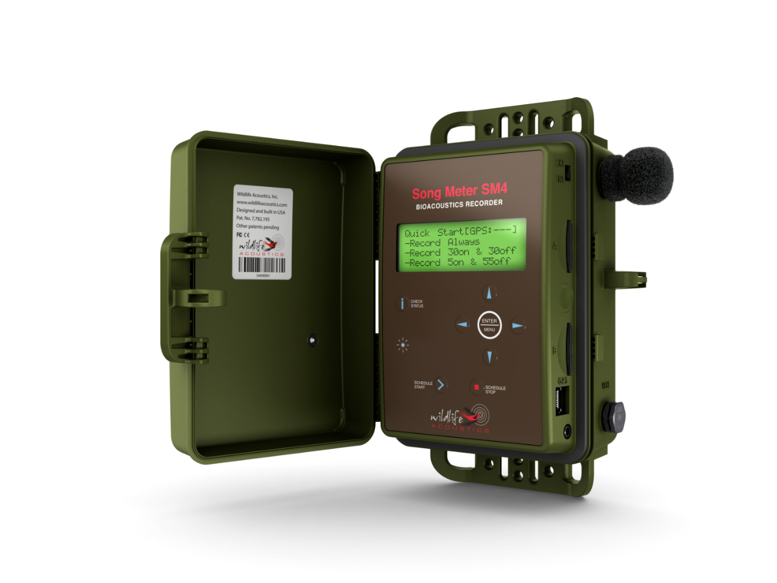
C.7.2. Inovatyvių metodų populiacijų ir buveinių vertinimui vystymas
Naudojamas specialus programuojamas (pagal saulės tekėjimą, laidą, įrašymo ir pertraukų trukmę) garsų įrašymo prietaisas.
Patogu naudoti:
sunkiai pasiekiamose vietose;
retų, sunkiai randamų rūšių paieškai.

Slide 17
C.7.2. Inovatyvių metodų populiacijų ir buveinių vertinimui vystymas
Perinčių bei migruojančių paukščių monitoringas naudojantis termo-kameras:
Planuojama išbandyti ir sukurti apskaitų metodus, kurie skirti įvertinti tiek veisimosi metu vištinius paukščius (tetervinus, kurtinius), tiek ir migracijos metu susirenkančias nakvoti dideles paukščių sankaupas (gerves).
Bus vykdoma 2021.01-2023.12

Slide 18
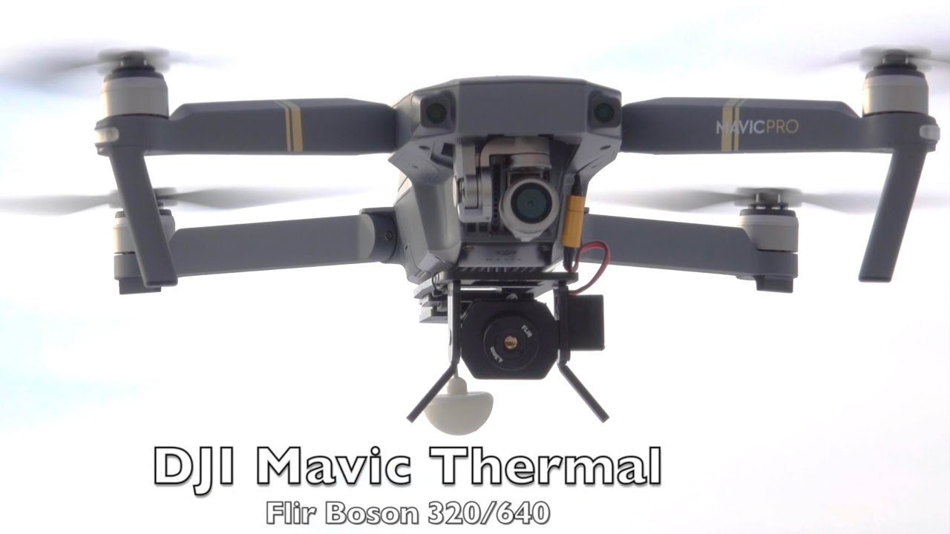
C.7.2. Inovatyvių metodų populiacijų ir buveinių vertinimui vystymas
Bus naudojamas bepilotis dronas kombinuojant jį su termokamera;
Patogu naudoti:
- Sunkiai pasiekiamose atviresnėse vietose (aukštapelkėse);
Vertinant didelius paukščių pulkus (gervių migracijos nakvynės vietos)

Slide 19
C.7.2. Inovatyvių metodų populiacijų ir buveinių vertinimui vystymas
Mažosios musinukės populiacijos vertinimas įvertinant buveinių tinkamumą GIS modeliavimo metodais:
Mažoji musinukė yra ES Paukščių direktyvos I priedo rūšis, kuriai nėra išskiriamos saugomos teritorijos;
Miško vidaus paukštis, vengiantis kirtaviečių ir miško pakraščių – galima modeliuoti paukščių pasiskirstymą ir apskaičiuoti populiacijos dydį bei prognozuoti pasikeitimus.
Bus atliekama 2023.03-2026.12

Slide 20
AČIŪ UŽ DĖMESĮ !

